Slide 1
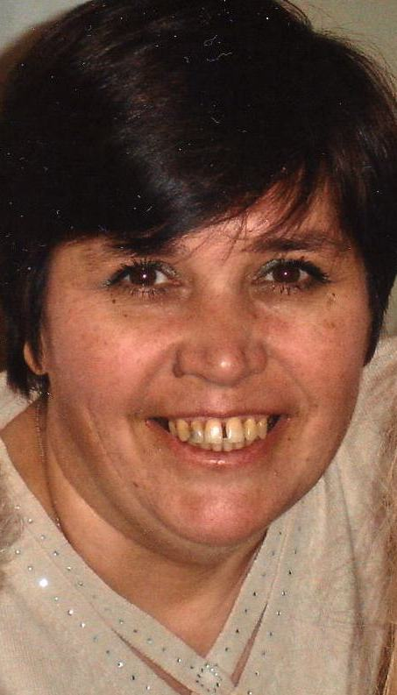
Набережные Петербурга.
Презентация Серовой Веры Николаевны,
воспитателя в ГПД ГОУ школа 332.
Урок № 1. «В гранит оделася Нева…»
Урок № 2. «Твоих оград узор чугунный…»

Slide 2
В гранит оделася Нева;
Мосты повисли над водами;
Темно-зелеными садами
Ее покрылись острова…
А. С. Пушкин, «Медный всадник»

Slide 3
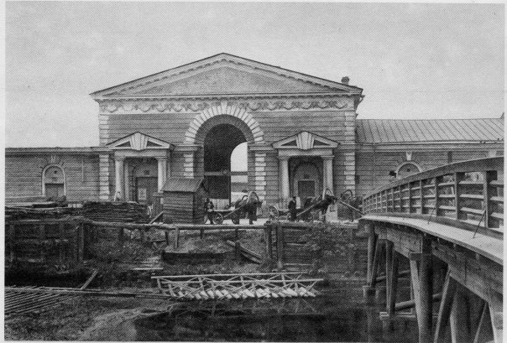
Первые деревянные набережные, левый берег Невы.

Slide 4
Набережная – это укрепленный берег, а также улица вдоль берега реки.

Slide 5
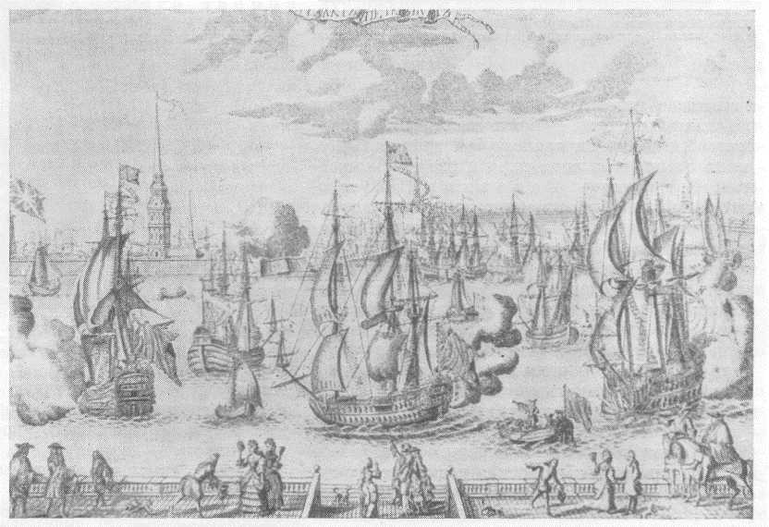
Набережная как улица для прогулок.

Slide 6
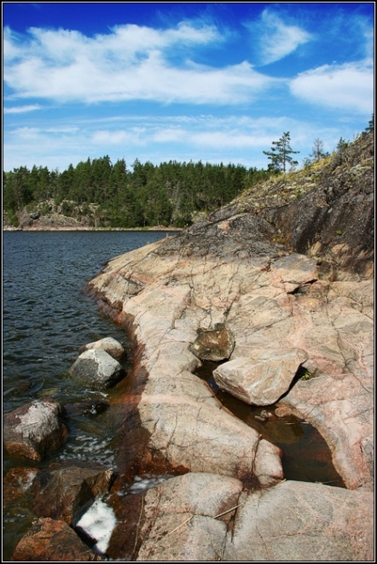
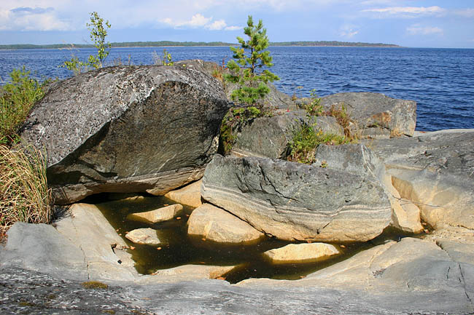
Гранитные скалы
на берегах Ладожского озера.

Slide 7
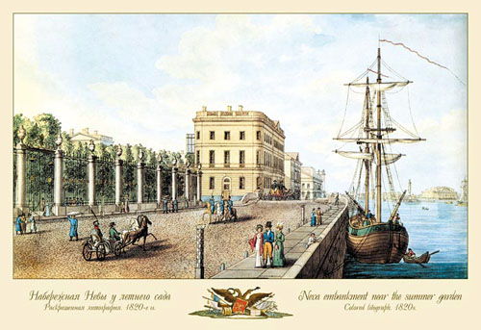
Первая гранитная набережная –
у Летнего сада и Зимнего дворца.

Slide 8
Проектировал гранитные набережные
архитектор Юрий Матвеевич Фельтен.
Работами руководил
мастер Тимофей Насонов.

Slide 9
В гранитных набережных устраивали
спуски к воде и пристани для судов.
На стрелке Васильевского острова соорудили пандусы – пологие спуски к Неве.
На невских набережных расположены
парапеты – невысокие стенки-ограждения.

Slide 10
На правом берегу построили парадные широкие спуски.
Спуски на левом берегу Невы имеют закругленные лестницы.

Slide 11
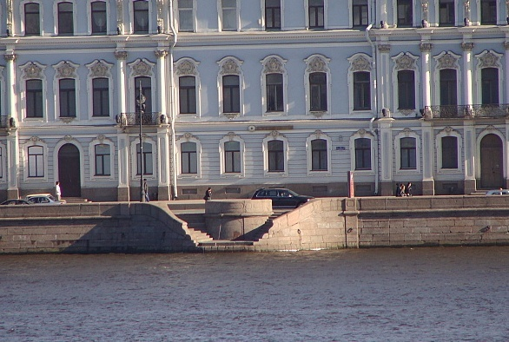
Спуск к Неве на Дворцовой набережной.

Slide 12
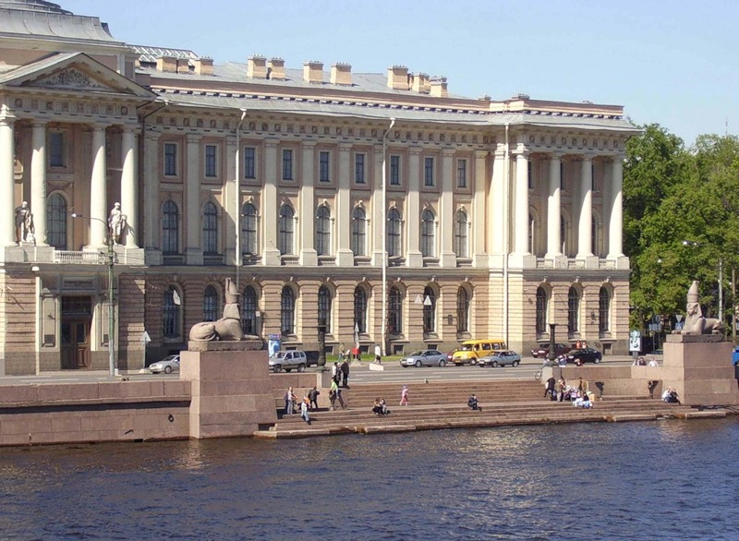
Парадный спуск к Неве у Академии художеств.

Slide 13
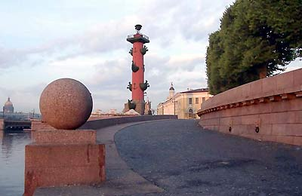
Пандус на стрелке Васильевского острова.

Slide 14
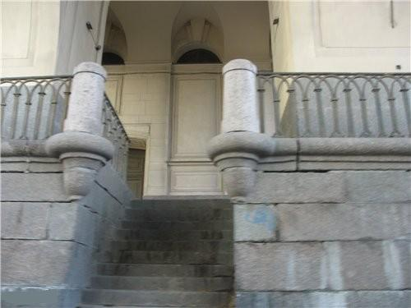
Спуск к Зимней канавке.

Slide 15
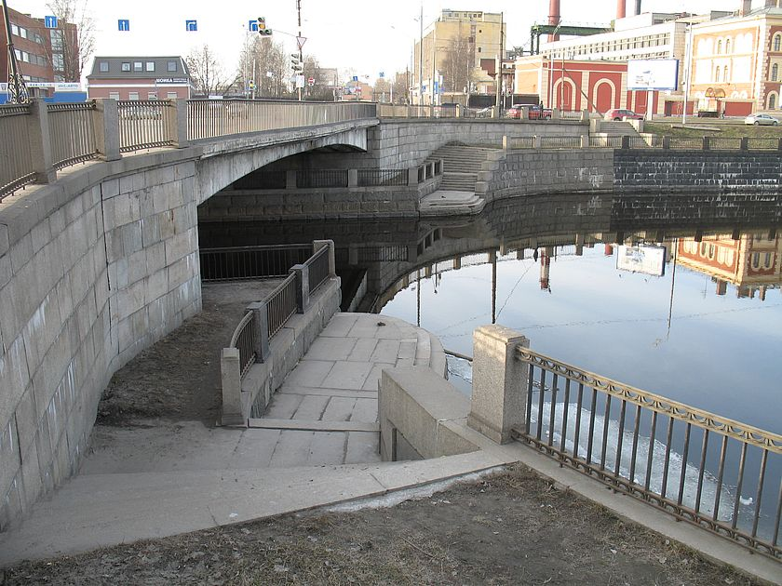
Спуски Обводного канала.

Slide 16
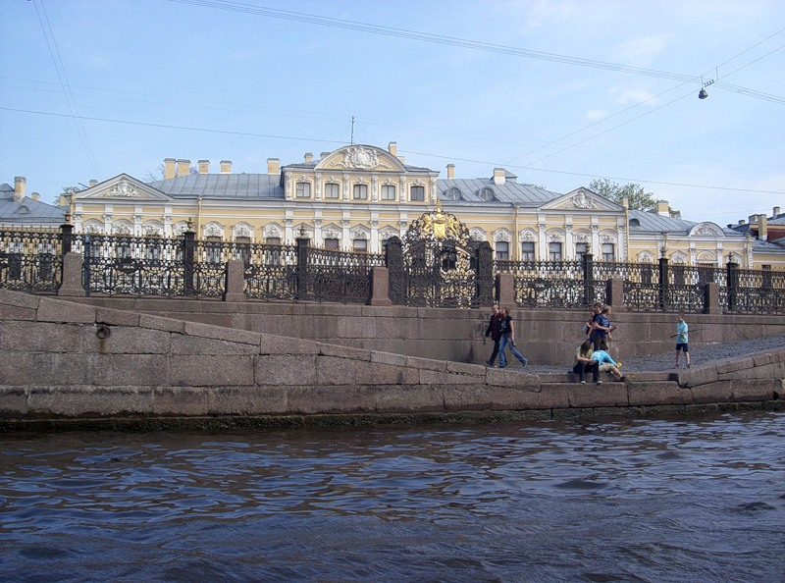
Пандус на набережной реки Фонтанки у Шереметевского дворца.

Slide 17
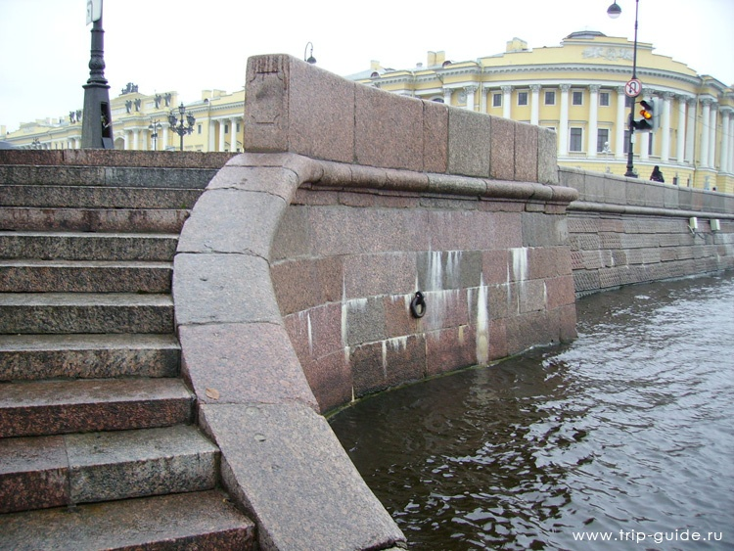
Парапет и спуск к Неве на Адмиралтейской набережной.

Slide 18
Урок 2. «Твоих оград узор чугунный…»

Slide 19
«Люблю тебя, Петра творенье,
Люблю твой строгий, стройный вид…
… Твоих оград узор чугунный,
Твоих задумчивых ночей
Прозрачный сумрак,
Блеск безлунный…»
А.С. Пушкин

Slide 20
Ограды и решетки Санкт-Петербурга – настоящее чудо. Их создавали мастера кузнечного дела по рисункам архитекторов, чьи имена прославились на весь мир. Мосты и набережные рек и каналов Петербурга ограждают перила в виде ажурных решеток.

Slide 21
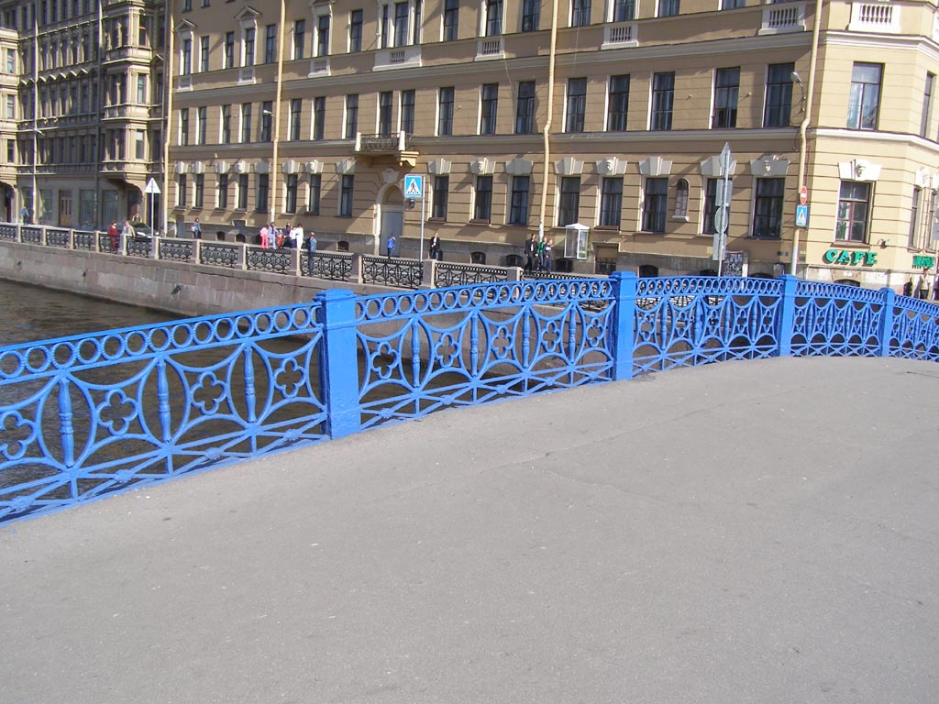
Чугунные перила набережной р.Мойки.

Slide 22
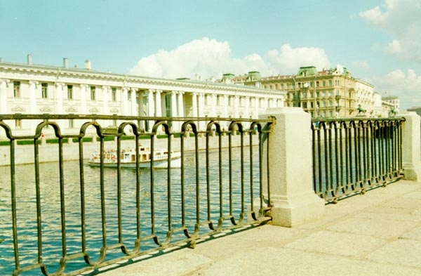
Ограда набережной р.Фонтанки

Slide 23
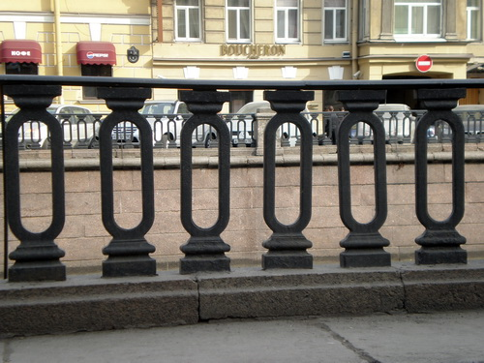
Ограда набережной канала Грибоедова

Slide 24
Свой неповторимый рисунок имеют решетки многих петербургских мостов. На некоторых из них можно увидеть сказочных морских и речных существ.

Slide 25
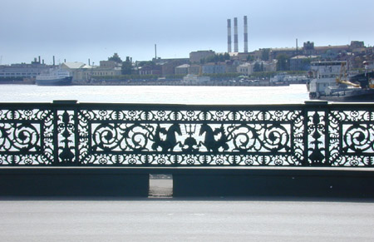
Морские коньки и трезубец Нептуна на Благовещенском мосту.

Slide 26
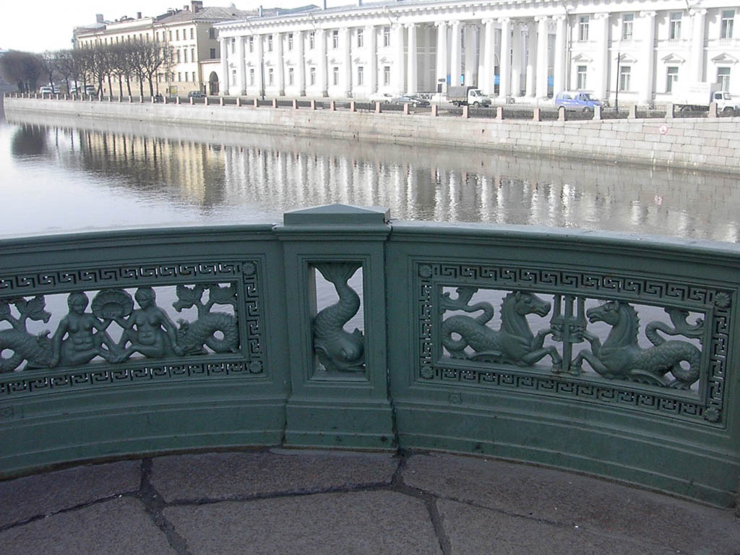
Морские коньки, русалки и тритоны на Аничковом мосту.

Slide 27
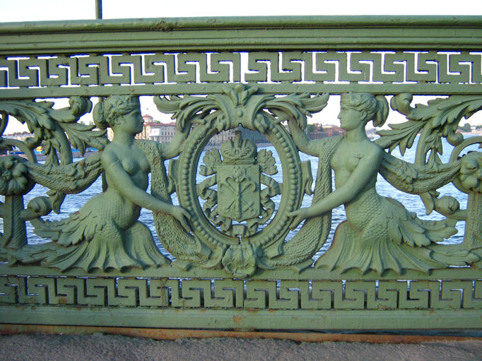
Русалки с гербом Санкт-Петербурга на Литейном мосту.

Slide 28
Знаменитые ограды садов и парков Санкт-Петербурга.

Slide 29
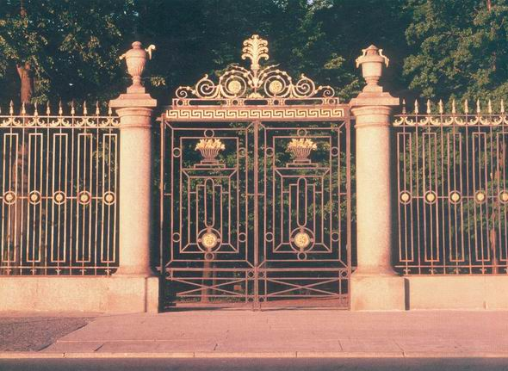
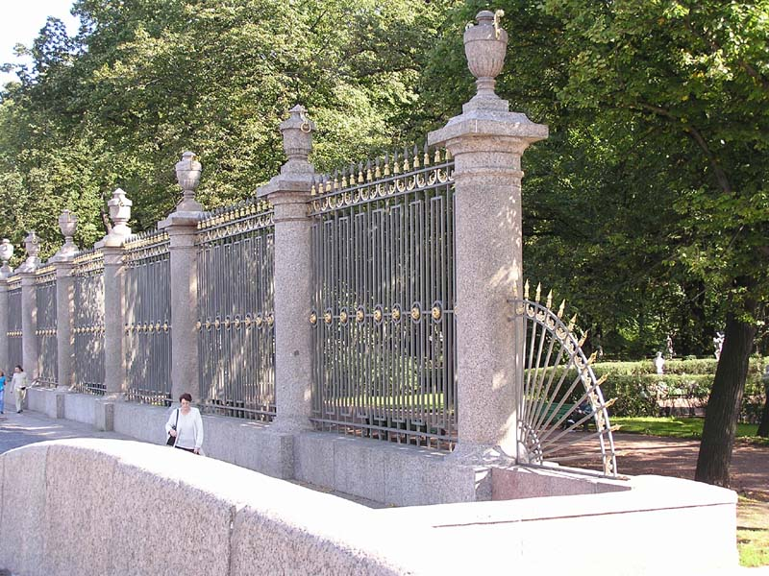
Решетка Летнего сада
Архитектор –
Юрий Матвеевич Фельтен

Slide 30
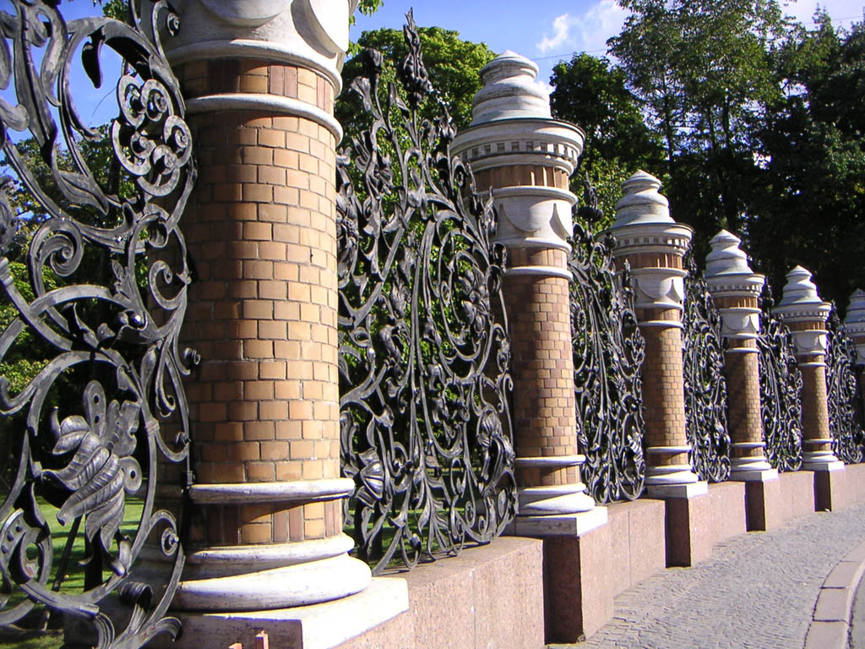
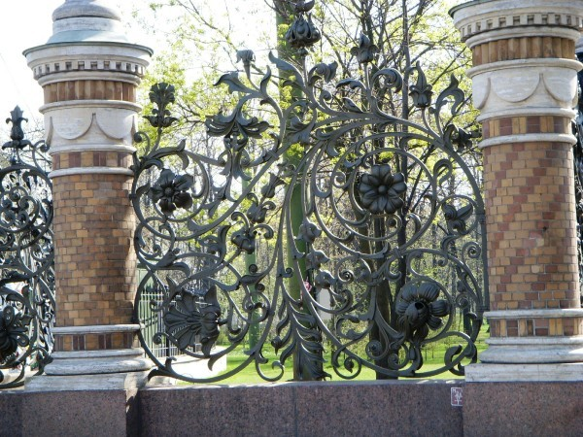
Решетка
Михайловского сада
Архитектор –
Альфред Александрович
Парланд.

Slide 31
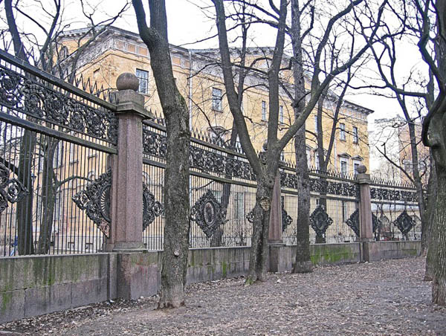
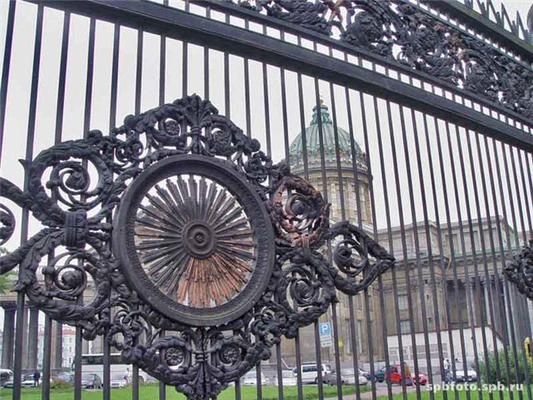
Решетка
у
Казанского
Собора.
Архитектор –
Андрей Никифорович
Воронихин.

